Slide 1

EJECUCIÓN PRESUPUESTARIA DE GASTOS ACUMULADA al mes de Julio de 2017
Partida 20:
MINISTERIO SECRETARÍA GENERAL DE GOBIERNO
UNIDAD DE ASESORÍA PRESUPUESTARIA
SENADO DE LA REPÚBLICA DE CHILE
Valparaíso, septiembre 2017

Slide 2
Ejecución Presupuestaria de Gastos Acumulada al mes de Julio de 2017
Ministerio Secretaría General de Gobierno
Principales hallazgos
La Ejecución de la Partida del mes de julio ascendió a $2.009 millones, es decir, un 6,9% respecto de la ley inicial. Con ello, la ejecución acumulada a julio de 2017 ascendió a $12.017 millones, equivalente a un gasto de 41,3% del presupuesto inicial, siendo 0,9 puntos porcentuales inferior respecto a igual periodo del año 2016.
En cuanto a los programas, el 62% del presupuesto vigente, se concentra en la Secretaría General de Gobierno que al mes de julio alcanzó un nivel de ejecución de 46,9%. Ejecución afectada por el nivel de ejecución de los subtítulos bienes y servicios de consumo y transferencias corrientes que alcanzaron una erogación de 36,3% y 36,9% respectivamente y una participación dentro de la Secretaría del 52,5%.
El programa Consejo Nacional de Televisión presentó un avance de 16,7%, donde los niveles de gasto más bajos se registran en el subtítulo 24 “transferencias corrientes” con un 4,7%. Asimismo, la asignación relativa al Fondo de Apoyo a Programas Culturales presenta una erogación del 1,6%.
Respecto a los subtítulos, la mayor erogación, se registra en gastos en personal, con desembolsos que alcanza el 58,4%, mientras que el menor nivel de ejecución se registra en servicio de la deuda, con un 4,6%, que a su vez representa el 12% de los recursos vigentes contemplados en la Partida.

Slide 3
Ejecución Presupuestaria de Gastos Acumulada al mes de Julio de 2017
Ministerio Secretaría General de Gobierno
en miles de pesos 2017

Slide 4
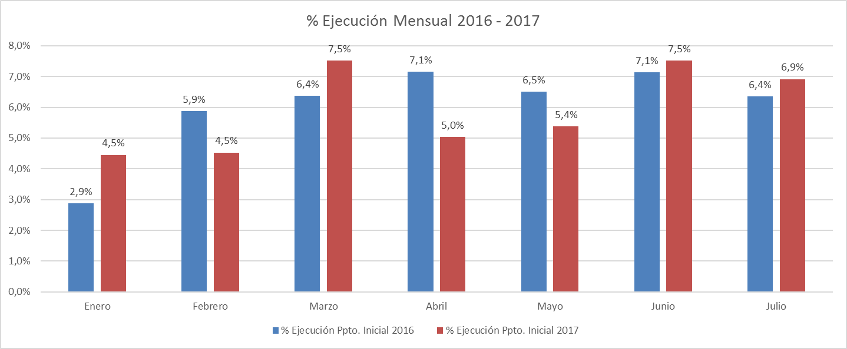
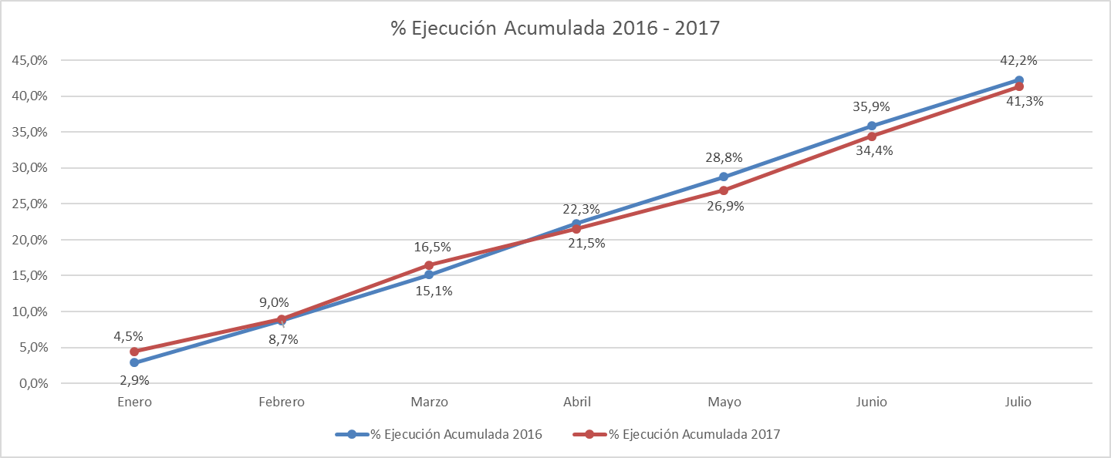
Ejecución Presupuestaria de Gastos Acumulada al mes de Julio de 2017
Ministerio Secretaría General de Gobierno
Comportamiento de la Ejecución Presupuestaria de la Partida 2016 - 2017

Slide 5
Ejecución Presupuestaria de Gastos Acumulada al mes de Julio de 2017
Partida 20, Resumen por Capítulos
en miles de pesos 2017
Fuente: Elaboración propia en base a Informes de ejecución presupuestaria mensual de DIPRES

Slide 6
Ejecución Presupuestaria de Gastos Acumulada al mes de Julio de 2017
Partida 20, Capítulo 01, Programa 01: SECRETARÍA GENERAL DE GOBIERNO
en miles de pesos 2017

Slide 7
Ejecución Presupuestaria de Gastos Acumulada al mes de Julio de 2017
Partida 20, Capítulo 02, Programa 01: CONSEJO NACIONAL DE TELEVISIÓN
en miles de pesos 2017

